Slide 1
Neues Benotungssystem
Europäische Schulen
Montag, 16. April 2018
Training für Trainer

Slide 2

Programm
10:00 – 10:15 Begrüßung und Einführung: Zweck des Trainingtages
10:15 – 11:00 Übersicht zu den wichtigsten Konzepten
        Beurteilungsskala
        Kompetenzen, Fachspezifische Lernziele, Leistungsdeskriptoren
        Testdesign (Schlüsselfragen)
        Bewertungsplan
11:00 – 11:30 Punkte, die der Klärung bedürfen
11:30 – 12:45 Analyse eines harmonisierten S5-Beispiels
12:45 – 14:00 Mittagessen
14:00 – 15:00 Unterstützung der Harmonisierung auf Schulebene
15:00 – 16:00 Follow-up: Training von Kollegen

Slide 3
Tagesziel
Am Ende des Tages, werden Sie ...
• eine klare Vorstellung von den Schlüsselkonzepten haben, die dem neuen Benotungssystem zugrunde liegen
• die Schlüsselfragen für das Testdesign anwenden können
• wissen, wie Sie Kollegen an Ihrer Schule in einem bestimmten Inhaltsbereich unterstützen können
• sich gut vorbereitet fühlen, um ein ähnliches Training für Ihre Kollegen in Ihrer Schule (mit) zu organisieren
• wissen, wo Sie Hilfe finden können (Dokumente, Ansprechpartner)
Konzentrieren Sie sich auf S5, aber nicht ausschließlich.

Slide 4
Umsetzungsplanung

Slide 5
Timeline (1)
Step | School Year | Year Group
Step 1 | 2018-2019 | S1-S5
Step 2 | 2019-2020 | S6
Step 3 | 2020-2021 | S7

Slide 6

Chronologie / Zeitleiste (2)
1. Leitlinien, einschließlich Generische Beispiele
↓
2. Fächerspezifische Beispiele für 2 Niveaus:
Auf Schulebene für Stufe 1
(S1-S3; Erster Trainingstag)
Unter der Aufsicht der Inspektoren für die S5 harmonisierten Prüfungen
↓
3. Zentralisierte Schulung von Lehrkräften-Ausbildern
↓
4. Schulung auf Schulebene
(Getrennte Sitzungen innerhalb der Schulen; Zweiter Trainingstag)
Schuljahr 2017-2018
Stufe 1
Stufe 2
Schuljahr 2018-2019
Stufe 3

Slide 7
Grundlegendes Konzept

Slide 8

 | Grade (S1-S3) | Numerical Mark (S4-S6) | Numerical mark 1 decimal S7 preliminary mark | Numerical mark 2 decimals S7 final mark | Performance Indicator
Excellent though not flawless performance entirely corresponding to the competences required by the subject | A | 10 9.0-9.5 | 9.0-10 | 9.00-10 | Excellent
Very good performance almost entirely corresponding to the competences required by the subject | B | 8.0-8.5 | 8.0-8.9 | 8.00-8.99 | Very good
Good performance corresponding overall to the competences required by the subject | C | 7.0-7.5 | 7.0-7.9 | 7.00-7.99 | Good
Satisfactory performance corresponding to the competences required by the subject | D | 6.0-6.5 | 6.0-6.9 | 6.00-6.99 | Satisfactory
Performance corresponding to the minimum of the competences required by the subject | E | 5.0-5.5 | 5.0-5.9 | 5.00-5.99 | Sufficient
Weak performance almost entirely failing to meet the competences required by the subject | F | 3.0-4.5 | 3.0-4.9 | 3.00-4.99 | Failed (Weak)
Very weak performance entirely failing to meet the competences required by the subject | FX | 0-2.5 | 0-2.9 | 0.00-2.99 | Failed (Very weak)
Marking Scale

Slide 9
Reporting
Cycle | Continuum | Reporting
Primary Cycle | Grades: 4 | ++++ +++ ++ +
Secondary Cycle: S1-S2-S3 | Grades: 7 | A B C D E F Fx
Secondary Cycle: S4-S5-S6 | Marks: 1-10 | 10 9.5 9 8.5 8 7.5 7 etcetera (whole and half marks) Grades optional
Secondary Cycle: S7 | Marks: 1-10 | e.g. 10 9.9 9.8 9.75 (Marks with 1 and 2 decimals)
(see General Rules – Ref.: 2017-01-D-13-en-7)

Slide 10
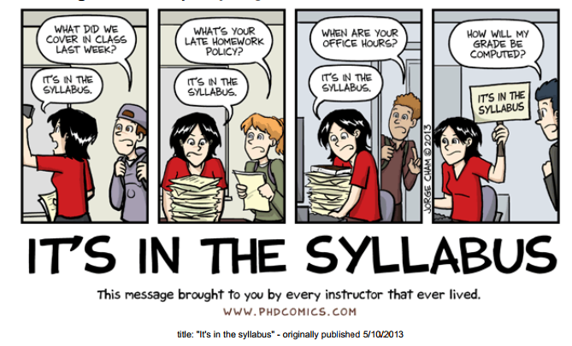
Lehrpläne
1. Allgemeine Ziele der Europäischen Schulen
2. Didaktische Prinzipien
3. Fachspezifische Lernziele
4. Inhalt
5. Beurteilung
Leistungsdeskriptoren
6. Anhänge
Beispiel von Europäischen Abiturprüfungsfragen

Slide 11
Leistungsdeskriptoren
Definierte Aussagen, welche das jeweils erreichte Leistungsniveau in Bezug auf bestimmte Fähigkeiten oder Lernziele beschreiben.
mit der Benotungsskala in Zusammenhang stehend.
werden bei der Planung des Lehrens, des Lernens und der Bewertung genutzt.
Können eine Grundlage für die Beurteilung mit zusätzlichen Qualitätsindikatoren liefern.

Slide 12
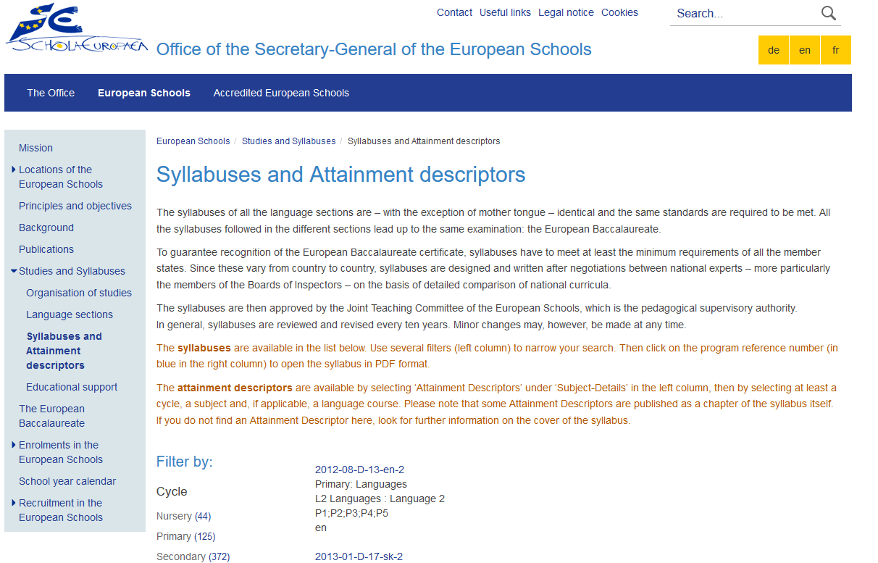

Slide 13
Example Attainment Descriptors (1)
Example L1
Mark | Grade | Perfor-mance Indicator | Compe-tence | End of Cycle 1 | End of Cycle 2 | End of Cycle 3
9-10 | A | Excellent | Reading (compre-hension) | The student shows excellent – though not flawless – understanding of literary/non-literary text(s) at the S3 level; (s)he is capable, under the teacher’s guidance, of recognising and using relevant information, including important details, excellently. | The student shows excellent – though not flawless – understanding of literary/non-literary text(s) at the S5 level; (s)he is capable, with instructions, of recognising, using and analysing relevant information, including important details, excellently. | The student shows excellent – though not flawless – understanding of literary/non-literary text(s) at the S7 level; (s)he is capable, without further instructions, of recognising, using and analysing relevant information, including important details, excellently.
8-8.9 | B | Very Good | Reading (compre-hension) | The student shows very good understanding of literary/non-literary text(s) at the S3 level; he/she is capable, under the teacher's guidance, of recognising and using relevant information, including important details, very well. | The student shows very good understanding of literary/non-literary text(s) at the S5 level; he/she is capable, with instructions, of recognising, using and analysing relevant information, including important details, very well. | The student shows very good understanding of literary/non-literary text(s) at the S7 level; he/she is capable, without further instructions, of recognising, using and analysing relevant information, including important details, very well.

Slide 14
Example Attainment Descriptors (2)
Example Science

Slide 15
Leitlinien zur Anwendung
des Benotungssystems

Slide 16
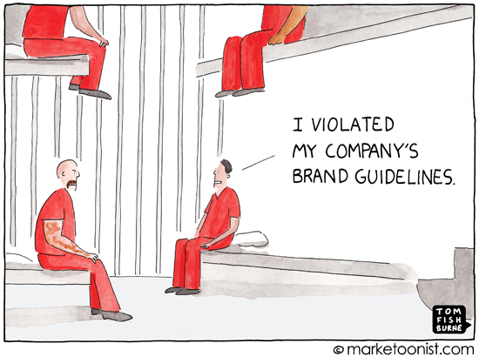
‘Leitlinien’
Keine verbindliche Anleitung.
Keine verbindlichen Regeln oder Vorschriften.
Ein sich entwickelndes Dokument.
Bieten zusätzliche Unterstützung
für Schulen und Lehrer:
Definitionen;
Beschreibungen;
Erklärungen;
Werkzeuge;
Beispiele.

Slide 17

Inhaltsverzeichnis - Leitlinien
1. Einleitung
2. Benotungssystem
3. Terminologie
4. Planung des Lehrens, Lernens und der Bewertung
4.1. Lehrpläne
4.2. Planung
5. Beurteilungsinstrumente und Beurteilungsaufgaben
5.1. Vorbereitungsprozess
5.2. Leistungsdeskriptoren
5.3. Erstellen von Beurteilungsinstrumenten
5.4. Umrechnung von Verrechnungspunkten in Noten(Kategorien)
5.5. Abschlussnotenkategorien/-noten am Schuljahresende
6. Zeugnisheft
7. Abitur
8. Häufig gestellte Fragen
Anlagen: Generische Beispiele

Slide 18
Terminologie
Kriterienbezogenheit:
Bei der kriterienbezogenen Beurteilung wird gemessen, in welchem Grad die in dem jeweiligen Lehrplan festgelegten Lernziele erreicht wurden.
Benotungsskala:
Eine progressive Reihe von Noten zwischen der niedrigsten und der höchsten erreichbaren Note.
Bewertungsanleitung:
Eine Zusammenstellung von Anweisungen (z.B. Bewertungsraster, mögliche Antworten, Erwartungshorizont usw.) zu der Art und Weise, wie die Leistungen entsprechend den in einer Leistungsüberprüfung gegebenen Aufgaben zu bewerten und/oder zu korrigieren sind.
Normbezogenheit:
Bei der normenbezogenen Beurteilung werden die Schüler untereinander verglichen und in eine Rangfolge gebracht.
Produktion:
Aufgabentypus, der von den Schülern und Schülerinnen eine Beantwortung auf der Grundlage von eigenständiger Erarbeitung und/oder Reflexion oder auch die Übertragung und/oder die Anwendung von fachspezifischen Wissen erfordert.
Reproduktion:
Aufgabentypus, der von den Schülerinnen und Schülern bei der Beantwortung lediglich die Wiedergabe und/oder Wiederverwendung von fachspezifischem und bereits erworbenem Wissen erfordert.

Slide 19
Lehren, lernen und bewerten
LEHRPLAN
Lernziele
Unterrichts- und Lern-aktivitäten
Beurteilung
Leistungs-
Bericht
(-­erstattung)
Planung für
Lehren, Lernen & Bewerten
Evaluierung/
Prozess-überarbeitung

Slide 20
Schlüsselfragen - Beurteilung
Was möchte ich beurteilen?
(und aus welchem Grund?)
Wie werde ich beurteilen?
Wie wird mein Test aussehen?
Wie werde ich die Schülerleistung evaluieren?
Wie werde ich über eine Leistung/die Gesamtleistung berichten?

Slide 21
Test Design
or
Test Matrix
Example

Slide 22
Example 1 Marking Scheme / rubric
Aspects for judgement | 5 points | 4 points | 3 points | 2 points | 1 point
Plan for Investigation | The plan is thorough. | The plan is lacking a few details. | The plan is just acceptable. | The plan is missing major details. | The plan is incomplete and limited.
Use of Materials | Manages all materials responsibly. | Uses the materials responsibly most of the time. | Use of the materials is just acceptable. | Mishandles some of the materials. | Does not use materials properly.
Collection of Data | Thorough collection, according to standards for research | Most of the data are available and collected according to standards for research. | Some of the data are available; research standards are not fully met. | Major portions of the data are missing; research standards are only partially met. | The data collection consists of a few points; research standards are not met.
Analysis of Data | Excellent analysis; standards of subject and of statistics are met in a professional way | Good analysis; standards of subject and statistics are mainly met. | Satisfactory analysis; standards of subject and statistics are met, but can be improved. | Sufficient analysis, but significant parts are missing; standards of subject and statistics are sufficiently met but deserve improvement | Poor analysis, standards of subject and statistics are hardly met and need improvement.
Reporting of Results | Communicates highly logically and concisely about hypotheses, investigation and results. Demonstrates excellent presentation skills. | Communicates clearly using scientific vocabulary correctly. Demonstrates good presentation skills. | Uses basic scientific vocabulary. Descriptions show satisfactory structure and clarity, but this can be improved. Demonstrates satisfactory presentation skills. | Uses basic scientific vocabulary. Descriptions lack structure and/or clarity; this deserves improvement. Demonstrates sufficient presentation skills, but skills deserve improvement. | Poor communication. Presentation skills need improvement.

Slide 23
Example 2 Marking Scheme / rubric

Slide 24

Schwelle: Bestehen oder Nichtbestehen
Wie erstelle ich einen Schwellenwert?
Leistungsdeskriptoren sind die Grundlage für
das Ermitteln der Schwelle zwischen Bestehen
und Nichtbestehen!
(Beachten Sie: Dies muss nicht mit 50% der Gesamtpunktzahl gleichzusetzen sein)

Slide 25
Example translation of test points into
grades and/or marks

Slide 26


Absenkung der Standards?
6,0
A.D. – “Ausreichend”
5,0
Student, der eine … erreichen möchte
“Befriedigend”
A.D.
6,0
6,0
“Ausreichend ”
DER EINSATZ VON LEISTUNGSDESKRIPTOREN IST WICHTIG!

Slide 27
Final grades/marks – Assessment plan

Slide 28
Wichtige Dokumente
Benotungssystem der Europäischen Schulen: Leitlinien zur Anwendung
(2017-05-D-29-en/fr/de-5)
Harmonisierte Benotung am Ende der 5. Klasse und die schriftlichen Prüfungen, die B-Noten in der 5. Klasse bewirken
(2018-01-D-19-de-1)
Allgemeinen Schulordnung
(2017-01-D-13-de-7)

Slide 29



Points for clarification?

